Slide 1
Конституционное право

Slide 2
КОНСТИТУЦИЯ -
(от лат.constitutio – устройство, постановление) основной закон государства, нормативный акт, обладающий высшей юридической силой, определяющий основы государственного строя, организацию государственной власти, отношения гражданина и государства.

Slide 3
Одна из первых конституция – Конституция США была принята в 1787 г.

Slide 4
Проекты конституции России
Сперанский Михаил Михайлович
(1772-1839)
мыслитель, правовед, общественный деятель
По заданию Александра I подготовил ряд проектов усовершенствования государственного строя империи, по существу, проектов российской конституции.

Slide 5
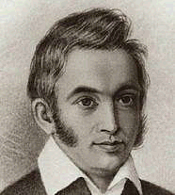
Проекты конституций декабристов
ПЕСТЕЛЬ Павел Иванович (1793 – 1826) - декабрист. Республиканец. Автор «Русской правды»
МУРАВЬЕВ Никита Михайлович (1795-1843), декабрист. Автор проекта Конституции

Slide 6
Эпоха Александра II (1855 – 1881)
Время правления Александра II называют эпохой великих реформ.
Россия сделали первые шаги на пути установления конституционного порядка:
Отмена крепостного права - правовое закрепление свободы крестьян.
Земская реформа -создание автономного муниципального самоуправления.
Судебная реформа -
складывание бессословной судебной системы.

Slide 7
На пути к конституции
ЛОРИС-МЕЛИКОВ Михаил Тариелович (1825-1888)
Руководил комиссией, разработавшей конституционный проект привлечения депутатов от земств и городов к обсуждению общегосударственных вопросов.
Однако проект так и остался на бумаге

Slide 8
Манифест «Об усовершенствовании государственного порядка»
17 октября 1905 г. Николай II подписал манифест «Об усовершенствовании государственного порядка»:
подданным были дарованы политические и гражданские права и свободы;
провозглашалось создание Государственной думы

Slide 9
Первая конституция
Первая конституция Российской Советской Федеративной Социалистической Республики (РСФСР) была принята
V Всероссийским съездом Советов
10 июля 1918 года
Обложка первой конституции РСФСР

Slide 10
Первая конституция
По конституции
от 10 июля 1918 РСФСР получила свой герб

Slide 11
Конституции Союза Советских Социалистических Республик были приняты в 1924, 1936, 1977 годах

Slide 12
Всего в нашей стране было 8 конституций
1918 | Конституция РСФСР
1924 | Конституция СССР
1925 | Конституция РСФСР
1936 | Конституция СССР
1937 | Конституция РСФСР
1977 | Конституция СССР
1978 | Конституция РСФСР
1993 | Конституция РФ

Slide 13
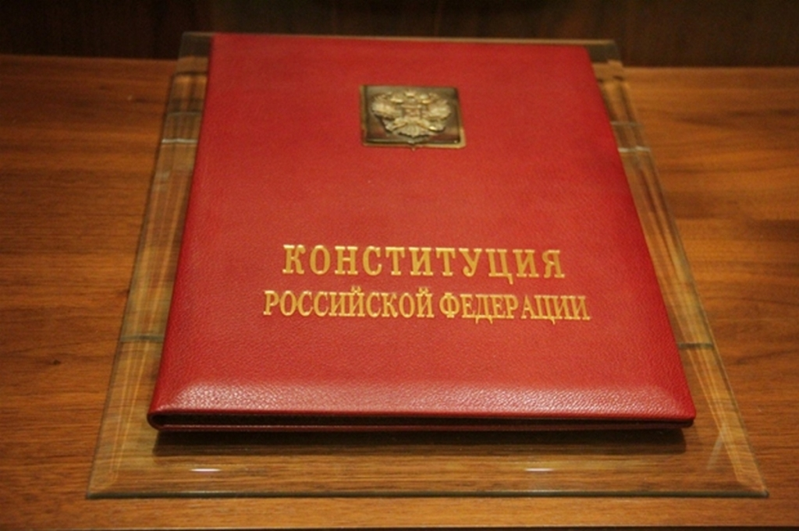
Конституция Российской Федерации
12 декабря 1993 года всенародным голосованием была принята Конституция РФ

Slide 16
Преамбула
Мы, многонациональный народ Российской Федерации, соединенные общей судьбой на своей земле, утверждая права и свободы человека, гражданский мир и согласие, сохраняя исторически сложившееся государственное единство, исходя из общепризнанных принципов равноправия и самоопределения народов, чтя память предков, передавших нам любовь и уважение к Отечеству, веру в добро и справедливость, возрождая суверенную государственность России и утверждая незыблемость ее демократической основы, стремясь обеспечить благополучие и процветание России, исходя из ответственности за свою Родину перед нынешним и будущими поколениями, сознавая себя частью мирового сообщества, принимаем КОНСТИТУЦИЮ РОССИЙСКОЙ ФЕДЕРАЦИИ.

Slide 17
Главные задачи Конституции
1. Закрепить и гарантировать фундаментальные права человека.
2. Упорядочить государственную власть.
3. Утвердить правосудие.

Slide 18
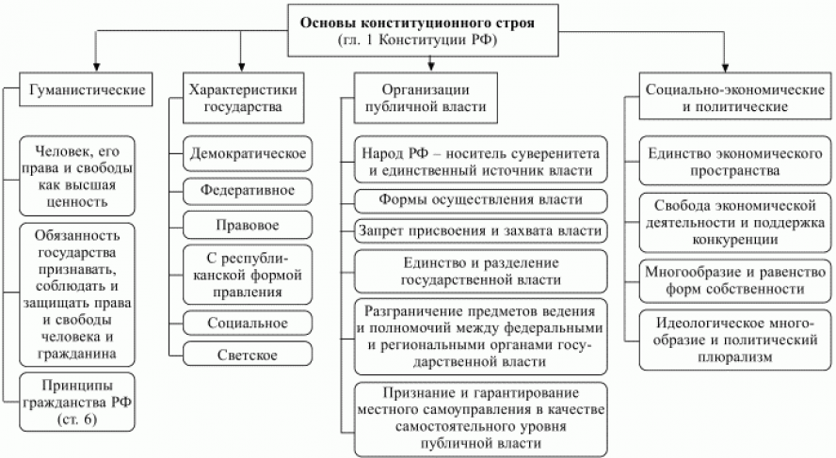
Глава 1. Основы конституционного строя

Slide 19
Глава 2. Права и свободы человека и гражданина
Право на жизнь
Право на свободу и личную неприкосновенность
Право на достоинство личности
Право на неприкосновенность частной жизни
Право на неприкосновенность жилища
Право на национальную и культурную самоидентификацию
Свобода слова, собраний, мирных митингов
Свобода совести и свобода мысли
Свобода передвижения и выбора местожительства
Свобода выбора национальности и языка общения
Право на судебную защиту
Свобода вероисповедания
Право на имя
Право на частную собственность
Право на образование
Право на медицинское обслуживание
Право на социальное обеспречение
Право на пользование достижениями культуры

Slide 20
Глава 3. Федеративное устройство
Субъектами федерации в России являются:
республики в составе Российской Федерации (государства);
края;
области;
города федерального значения;
автономная область;
автономные округа.
Все субъекты Российской Федерации равноправны, то есть не допускается их дискриминация или придание привилегированного положения исходя из конституционно-правового статуса конкретного субъекта.
Федеративное устройство России основано на ряде принципов:
государственная целостность Российской Федерации;
единстве системы государственной власти;
разграничение предметов ведения и полномочий между федеральными органами государственной власти и органами государственной власти субъектов Российской Федерации;
равноправие и самоопределение народов в России.

Slide 21
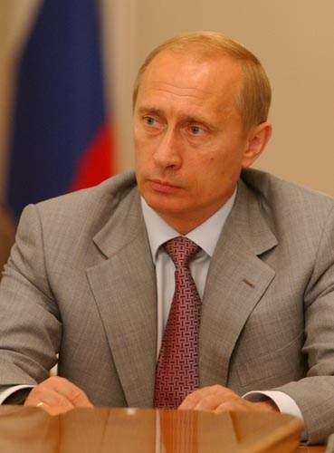
Глава 4. Президент РФ
Президент Российской Федерации — высшая государственная должность Российской Федерации, а также лицо, избранное на эту должность.
Президент РФ является главой государства.
Президент РФ является также гарантом Конституции Российской Федерации, прав и свобод человека и гражданина.
Президент РФ является Верховным Главнокомандующим Вооружёнными Силами Российской РФ определяет основные направления внутренней и внешней политики.

Slide 22
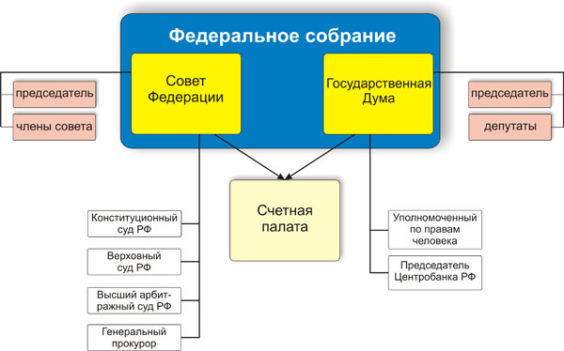
Глава 5. Федеральное собрание

Slide 23
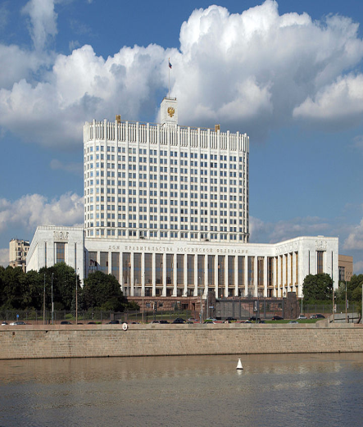
Глава 6. Правительство РФ
Правительство России — высший федеральный орган, осуществляющий исполнительную власть в России

Slide 24
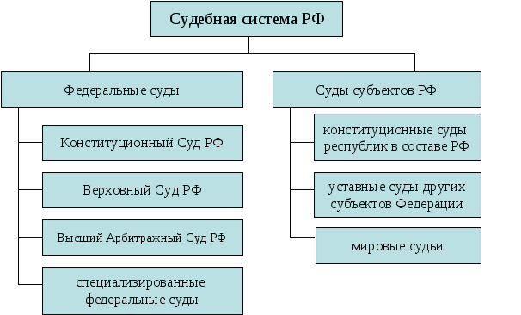
Глава 7. Судебная власть

Slide 25
Глава 8. Местное самоуправление
Местное самоуправление — система организации и деятельности граждан, обеспечивающая самостоятельное решение населением вопросов местного значения, управление муниципальной собственностью, исходя из интересов всех жителей данной территории
Модели местного самоуправления:
- англосаксонская (классическая) модель;
- континентальная;
- смешанная;
- советская модель

Slide 26
Разделение властей

